Slide 1


Waar is Willem?
Bijlage introductieactiviteit, Slimme computers, Boek 9 Wetenschappelijke doorbraken de klas in!
Kennismakingsactiviteit Slimme computers helpen de dokter
WKRU. Gebruik van dit materiaal: Creative Commons ‘Naamsvermelding-NietCommercieel-GelijkDelen’ (CC BY-NC-SA 4.0). Zie: http://www.wkru.nl/materialen/gebruik-materialen
Bron afbeeldingen: Wimmelbild, CC BY 3.0 Caro Wedekind (bron: commons.wikimedia.org)

Slide 2
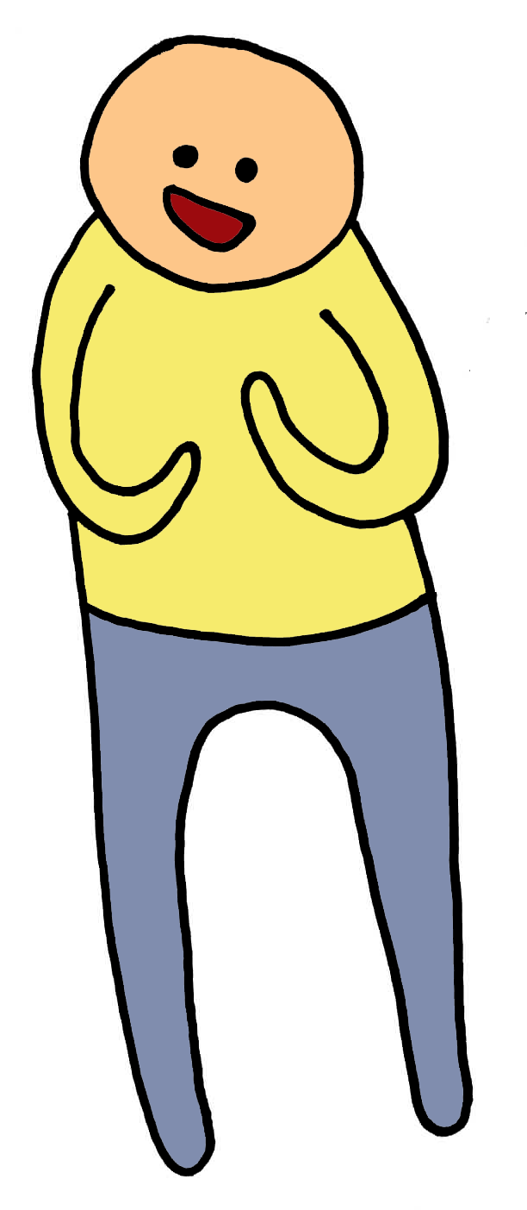
Dit is Willem

Slide 3
Antwoordmodellen

Slide 4
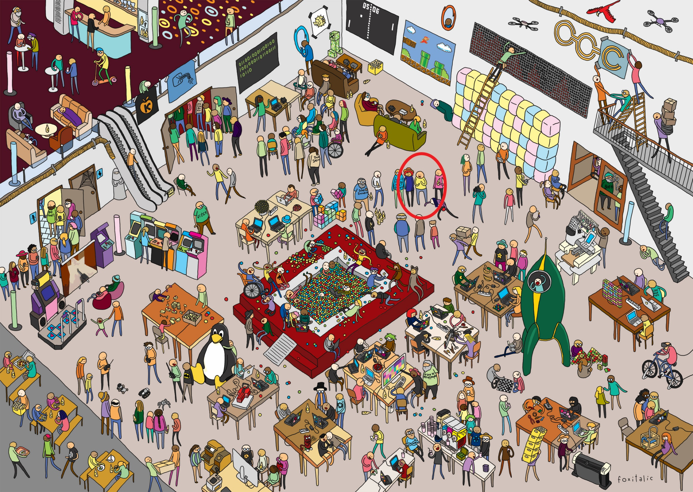

Slide 5
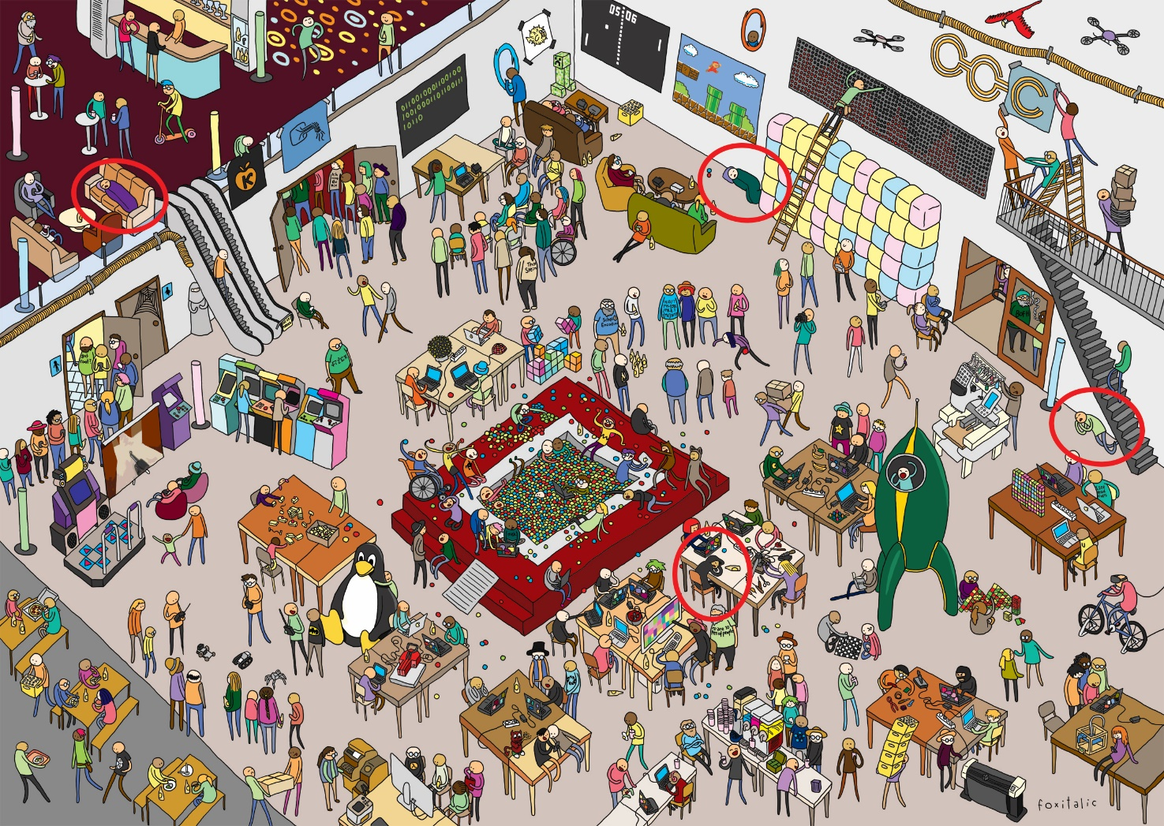

Slide 6
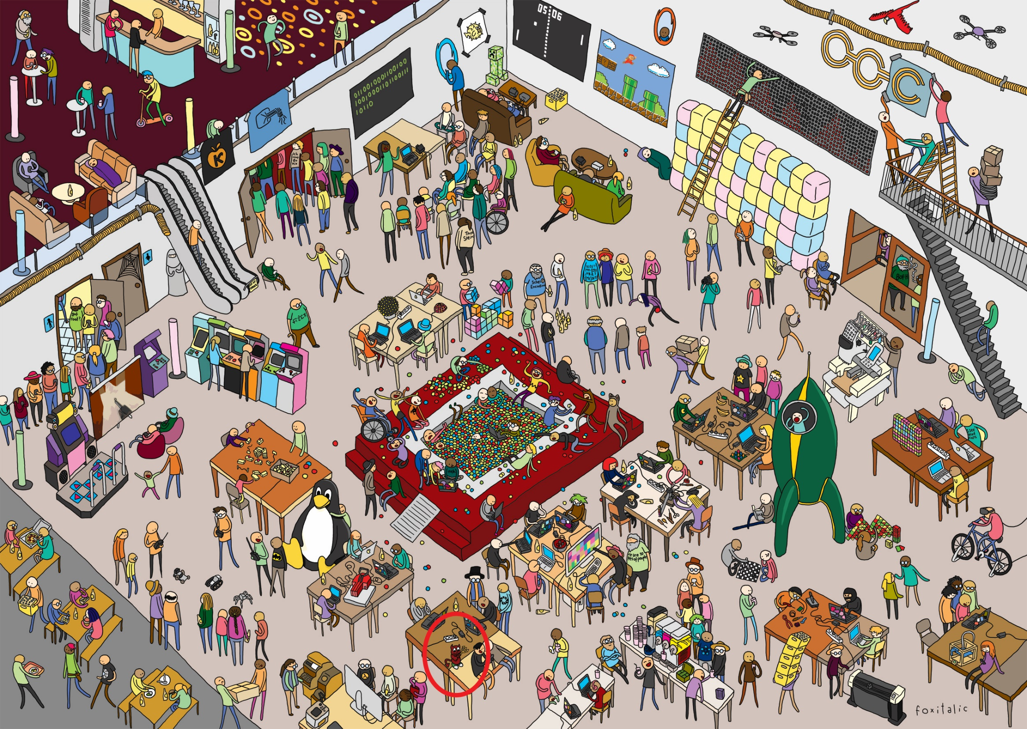

Slide 7
